Slide 1

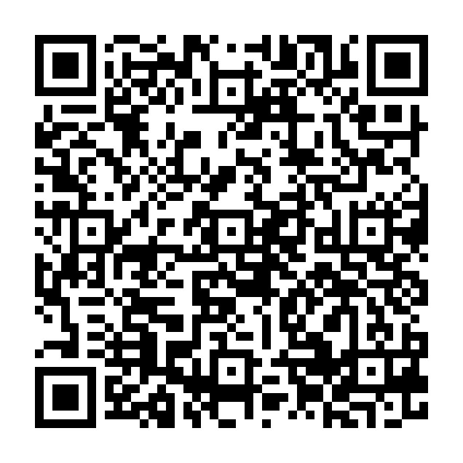
ANALISTA DE DADOS - BIG DATA SCIENCE

Slide 2
QUAIS FORAM OS
APRENDIZADOS
DA ULTIMA AULA?

Slide 3

Continuando
Github?
Linkedin?
  Termos técnicos?
Correções dos exercícios?

Slide 4

BORA
COMEÇAR?

Slide 5

Funções
E se quisermos ter um trecho de código, que realiza uma operação, disponível para uso a qualquer momento sem precisar repetir este?
Funções
        def aaa():
Recebendo valores
        aaa(‘teste’)
Retornando valores
        return

Slide 6
Notebook
Funções

Slide 7
É HORA DE
BEBER UMA ÁGUA.
Intervalo.
Voltaremos em
20 minutos.

Slide 8
Escopo nas funções
Local vs Global

Slide 9
Funções recursivas
Recursividade
      CUIDADO!

Slide 10
Notebook
Exercícios

Slide 11
QUAIS FORAM OS
APRENDIZADOS
DE HOJE

Slide 12
FIM
Duvidas?
Não se esqueça de sair de suas contas (logout)
E desligar o computador

Slide 13
ATÉ A PRÓXIMA
AULA!

